Slide 1
2023 – Semaine 43 du Lundi 23 au Samedi 28 octobre

Slide 2
SCPI OUVERTES : à date chez CNP & BPCE VIE (HORS TEORA BY NWM) & SCPI en direct
IMMOBILIER PATRIMONIAL: BPCE SI: saisie des FRI via IMMO BOX : mode opératoire
Assurance Vie / Valeurs mobilières: NIMI: les outils digitaux incontournables
Assurance Vie / Valeurs mobilières : VEGA IM : La lettre HEBDO du 16 octobre 2023
Semaine 43
2

Slide 3








ACTIONS COMMERCIALES / COLLECTE
SCPI OUVERTES A DATE CHEZ CNP & BPCE VIE (HORS TEORA BY NWM) & SCPI EN DIRECT
Retrait de la commercialisation de PIERRE PLUS en direct depuis le 31/03/2023
SCPI
Semaine 43
3

Slide 4

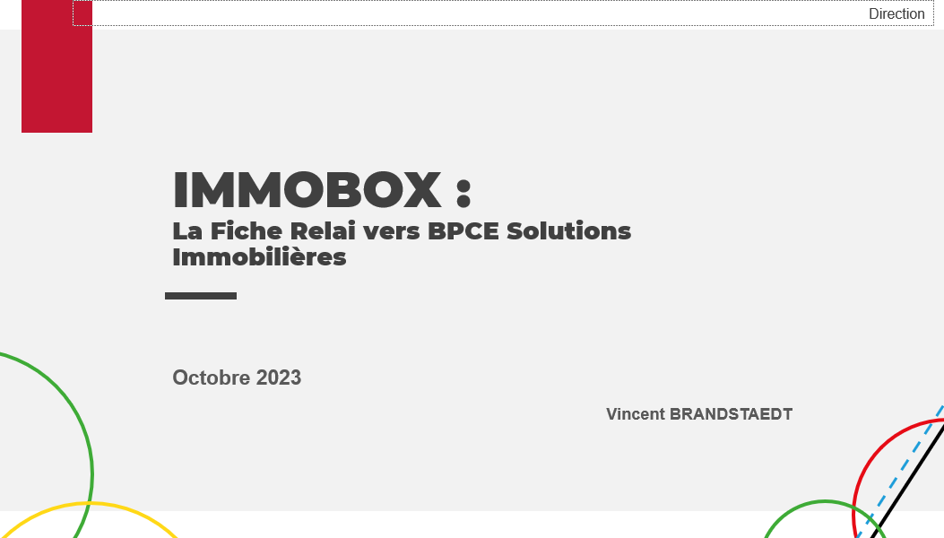
ACTIONS COMMERCIALES / COLLECTE
IMMOBILIER PATRIMONIAL FICHE RELAI VIA IMMOBOX
Initialement réservé aux CAGP et Banquiers Privés, et à l’instar de notre partenaire I-Sélection, un relai vers BPCE SOLUTIONS IMMOBILIERES est dorénavant réalisable par les DA, DAA, RA et GCP.
Retrouvez le mode opératoire de saisie des fiches relai : où saisir et comment transmettre la FRI et retrouver les dossiers saisis et leur suivi, ainsi que les points de conformité à respecter (archivage numérique, signature …)
IMMO PAT
CLIC
Semaine 43
4

Slide 5

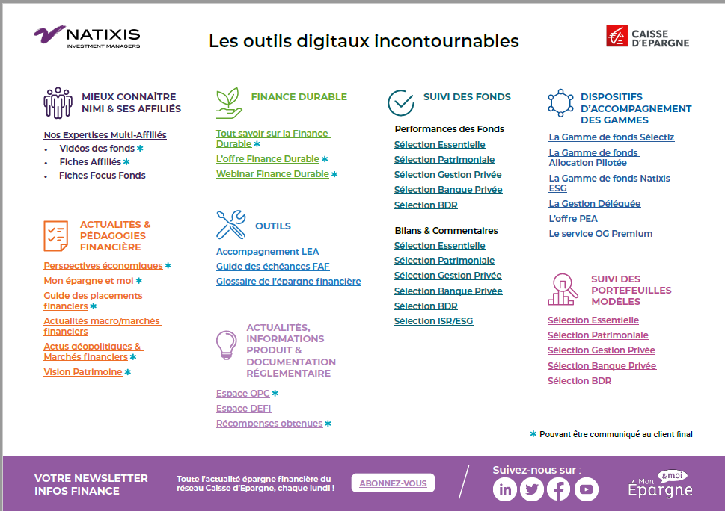
ACTIONS COMERCIALES / COLLECTE
NATIXIS IM OUTILS DIGITAUX
OUTILS DIGITAUX
Pour la consulter
cliquez sur l’ image →
Semaine 43
5

Slide 6


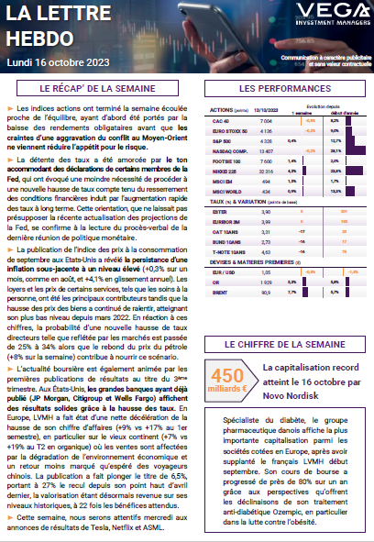

ACTIONS COMMERCIALES / TOUS DOMAINES
LA LETTRE HEBDO DU 16 OCTOBRE 2023
MARCHES FINANCIERS
Pour la consulter
cliquez sur l’ image →
Semaine 42
6

